Slide 1
  ETLV
  Enseignement technologique en langue vivante
  Classe virtuelle
  Lundi 5 octobre 2020

Slide 2
ORDRE DU JOUR
Dispositif de formation/présentation des intervenants
Présentation de l’ETLV
Trois exemples de séquences possibles en ETLV
Questions

Slide 3
DISPOSITIF DE FORMATION
Session plénière 05/10
Travail de suivi par série technologique :
    STMG
    STI2D/STD2A/S2TMD
    STL/ST2S/STHR
2 séances de 2h en classe virtuelle (1 séance en groupe réduit + 1 session plénière) entre novembre et décembre.
Regroupement par département fin d’année scolaire ?

Slide 4
PRÉSENTATION DES INTERVENANTS
STMG : Pauline PAPA ou Angélique DOMINGUES/ Haoua MABROUK
STI2D/STD2A/S2TMD : Stéphanie BENAVIDES/ François MEUNIER
STL/ST2S/STHR : Edith NIMSGERN/ Stéphanie LOISON

Slide 5
PLANNING TRAVAIL DE SUIVI
 | GROUPE 1 | GROUPE 2 | GROUPE 3 | GROUPE 4 | PLENIÈRE
STMG | Lundi 30/11 14h-16h | Mardi 01/12 9h-11h | Lundi 07/12 14h30 – 16h30 | Mardi 08/12 9h-11h | X
STI2D/STD2A/S2TMD | Mardi 24/11 14-16h | Jeudi 05/11, 14h-16h | X | X | Vendredi 04/12, 14h-16h
STL/ST2S/STHR | Lundi 23/11 14h-16h | Mardi 24/11 15h-17h | X | X | Mercredi 09/12, 9h-11h

Slide 6
PRÉSENTATION DE L’ETLV
C’est
ETLV
Ce n’est pas
Un enseignement d’anglais croisé avec une discipline technologique
DNL (Discipline Non Linguistique)

Slide 7
C’est
ETLV
Ce n’est pas
Deux professeurs ensemble :
un de langue vivante
un d’enseignement technologique
Un seul professeur disciplinaire
(LV ou ET)

Slide 8
C’est
ETLV
Ce n’est pas
Complémentarité entre les deux disciplines
Pas deux disciplines juxtaposées

Slide 9
C’est
ETLV
Ce n’est pas
Pas d’instrumentalisation :
- professeur de LV pas un simple traducteur
- professeur d’ET par un simple pourvoyeur d’exemples
Co-enseignement

Slide 10
Le contrôle continu en LVA + ET LV
Les évaluations et positionnement des élèves au cours du cycle terminal :
L’ETLV étant intégré à la LVA, on proposera des évaluations qui intègrent la dimension ETLV notamment dans les activités langagières orales qui doivent être privilégiées :
- prises de parole en continu et en interaction entre pairs ou avec les enseignants
- compréhension de documents audio ou vidéo
Les notes et positionnements des élèves :
- ne doivent pas figurer à part de la LVA sur les bulletins ;
- ne doivent pas figurer dans enseignement technologique ;
- sont représentatifs du travail réalisé en LVA-ETLV
L’appréciation littérale rédigée conjointement par les 2 professeurs pourra faire mention de l’investissement des élèves dans les séances ETLV.

Slide 11
LIVRET SCOLAIRE Voie technologique
https://cache.media.education.gouv.fr/file/18/53/0/Livret_scolaire_voie_technologique_annexe2_1276530.pdf

Slide 12
Evaluations communes : les modalités de l’épreuve
BO n°17 du 25 avril 2019/ BO spécial N°6 du 31 juillet 2020
• l’épreuve d’ETLV est une épreuve d’expression orale
• elle se substitue à l’épreuve d’expression orale de LVA, c’est-à-dire au second temps de l’évaluation commune 3 (EC3) passée au 3ème trimestre de l’année de terminale (avril à juin 2021)
• sa durée est de 10 minutes, sans préparation : 5 minutes de prise de parole en continu par le candidat, puis 5 minutes d’interaction avec le jury.
• le jury est composé de deux examinateurs : un enseignant de LVA anglais et un enseignant de la discipline de spécialité qui n’ont pas eu les élèves pendant l’année en cours.

Slide 13
Le contexte de l’évaluation
Le contexte de l’évaluation est celui des enseignements de spécialité de chaque série.
• pour les séries STL, STI2D et STD2A, il s’agit du projet technologique
• pour la série STMG, le contexte est celui des organisations (entreprises, administrations ou associations)
• pour la série STHR, il s’agit d’une situation technologique du secteur de l’hôtellerie et de la restauration
• pour la série ST2S, il s’agit d’un fait social touchant au bien-être des populations

Slide 14
Les supports de présentation
• les supports utilisés sont produits par le candidat
• ces supports peuvent être un diaporama, des images ou représentations visuelles, une vidéo (par exemple, une expérience en laboratoire filmée et commentée par le candidat lors de l’épreuve). Ce sont des supports de prise de parole et non des textes rédigés qui remplacent ou doubleraient la présentation. La charge textuelle, visuelle ou auditive doit être limitée.

Slide 15
Vos documents de référence
B.O spécial N°1 du 22 janvier 2019 : Programmes d’enseignement de la classe de seconde générale et technologique, de la classe de première de la voie générale et de la classe de première de la voie technologique
B.O n°17 du 25 avril 2019 (Épreuves communes de contrôle continu de langues vivantes A et B session 2021) et B.O n°29 du 19 juillet 2018 (définition des épreuves à compter du 2021)
B.O spécial N°6 du 31 juillet 2020 : Baccalauréat général et technologique. Modalités d'organisation du contrôle continu à compter de la session 2021
CECRL Volume complémentaire avec de nouveaux descripteurs –février 2018 https://rm.coe.int/cecr-volume-complementaire-avec-de-nouveauxdescripteurs/16807875d5

Slide 16
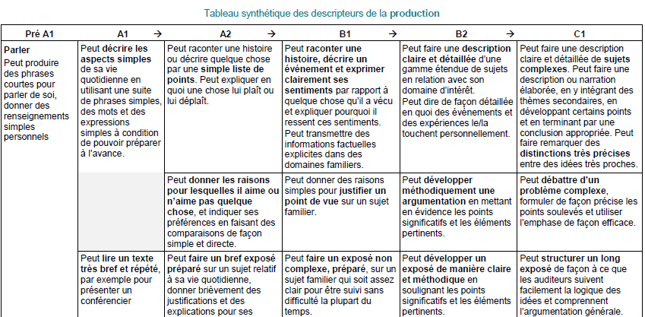
CECRL (Cadre Européen Commun de Référence pour les Langues), ex : descripteur production

Slide 17

Ressources
PAF (candidature individuelle ou collective/formations transversales sur le coenseignement, l’ouverture internationale (Erasmus, eTwinning…)
Assistants
Eduscol : https://eduscol.education.fr/pid39038/programmes-et-ressources-voies-generale-et-technologique.html
Mobilité : projet eTwinning : https://www.etwinning.fr

Slide 18
Ressources (suite)
Lien Grenoble présentation générale : https://www.youtube.com/watch?reload=9&v=IeGOiU7jtDQ&feature=youtu.be
Des exemples de croisement de programmes:
https://eduscol.education.fr/cid144133/etlv-bac-2021.html
https://creg.ac-versailles.fr/IMG/pdf/etlv_stmg_croisement_des_programmes.pdf
https://pedagogie.ac-reunion.fr/fileadmin/ANNEXES-ACADEMIQUES/03-PEDAGOGIE/03-LYCEE/Voie-generale-technologique/Economie-gestion/ressources/smtg/etvl/ETLV-LaReunion_V3.pdf
Vade mecum – Mettre en œuvre la co-intervention dans la voie professionnelle (pages 16 à 19 - Démarche générale à privilégier et Modalités d’organisation au sein de la classe)
https://cache.media.eduscol.education.fr/file/fam_metiers_et_R_pedagogiques/32/2/Vade-mecum_co-intervention_1081322.pdf

Slide 19
Ressources (fin)
Sitographie réalisée par l’académie de Paris :
ET LV - Tester et améliorer son anglais
https://www.ac-paris.fr/portail/jcms/p1_1902676/etlv-tester-et-ameliorer-son-anglais

Slide 20
Formation
DISPO GAIA | Libellé | MODULE | Libellé
19A0070040 | DNL : CERTIFICATION COMPLÉMENTAIRE - LYCÉE | 58447 | PREPARATION EXAMEN CERTIFICATION COMPLEM. LYCEE
DISPO GAIA | Libellé | MODULE | Libellé
19A0070027 | ANG : FORMATION EN LIGNE NIVEAUX DU CECRL ANGLAIS | 58426 | FORMATION EN LIGNE NIVEAUX DU CECRL EN ANGLAIS

